Slide 1

整理和复习
R·四年级下册

Slide 2


一、回顾梳理，自主建构
阅读课本第32页～51页的内容，回忆本单元的学习内容，然后按自己喜欢的方式进行整理。

Slide 3


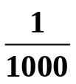
小数的意义：
长度 | 1dm | 1cm | 1mm
用米作单位 | m | m | m
 | 0.1m | 0.01m | 0.001m
计数单位 | 十分之一 | 百分之一 | 千分之一
 | 0.1 | 0.01 | 0.001
每相邻两个计数单位之间的进率是10。

Slide 4
小数的数位顺序表
 | 整数部分 |  |  |  |  |  | 小数点 | 小数部分
数位 | …… | 万位 | 千位 | 百位 | 十位 | 个位 | . | 十分位 | 百分位 | 千分位 | 万分位 | ……
计数单位 | …… | 万 | 千 | 百 | 十 | 一（个） |  | 十分之一 | 百分之一 | 千分之一 | 万分之一 | ……

Slide 5
小数的读写法：
读小数时，先读整数部分，整数部分按照整数的读法读；再读小数点，小数点读作 “点”；最后读小数部分，小数部分要依次读出每个数字，而且有几个0就要读几个零。
写小数时，整数部分按整数的写法写，整数部分是0就写0；小数部分依次写出每个数字，不能忘记小数点。

Slide 6
小数的性质:
小数的末尾添上“0”或去掉“0”，
小数的大小不变。

Slide 7
小数的大小比较：
比较两个小数的大小，先看它们的整数部分，整数部分大的那个数就大；整数部分相同的，十分位上的数大的那个数就大；十分位上的数也相同的，百分位上的数大的那个数就大……依此类推。

Slide 8

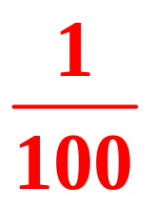
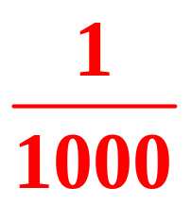
小数点位置的移动引起小数大小的变化规律：
小数点向右移动一位、两位、三位，小数就扩大到原数的10倍、100倍、1000倍……
小数点向左移动一位、两位、三位，小数就缩小到原数的 、 、 ……

Slide 9
小数与单位换算：
×进率
低级单位 高级单位
÷进率

Slide 10
求小数的近似数：
1.用“四舍五入”法可以求小数的近似数。
2.把一个数改写成用“万”或“亿”作单位的数，可以在万位或亿位的右边点上小数点，去掉小数末尾的0，在数的后面加上“万”字或“亿”字。

Slide 11
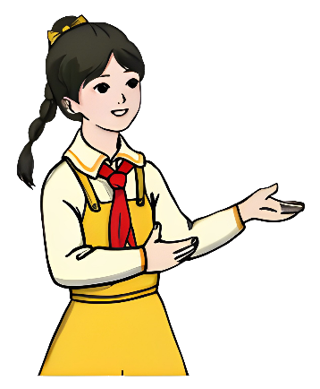
二、以练促学，加深理解
1. 用适当的方式表示下面各小数的意义。
0.3 0.06 0.21 2.5 20.705
(1)以0.3为例，画一画、涂一涂、说一说。
0.3里面有3个0.1。

Slide 12
1. 用适当的方式表示下面各小数的意义。
0.3 0.06 0.21 2.5 20.705
(2)读出上面的小数，并说一说小数的读法与整数的读法有什么不同。
(3)把这几个小数按照从大到小的顺序排列。
20.705＞2.5＞0.3＞0.21＞0.06

Slide 13
2.想一想，可以填哪些单位?
4.08( ) ＝408 ( )
4.08( ) ＝4 ( ) 80 ( )
4.08( ) ＝40800 ( )
米
厘米
千米
千米
米
公顷
平方米

Slide 14


3.下面各数和3.54比较，大小有什么变化?
354 0.354 35.4 0.0354 3540
小数点向左移动一位，
就缩小到原数的 。
缩小到原数的
3.54
0.354
用到了什么规律？
想一想：3.54和3.540比较你发现了什么？运用了什么？
相等，运用了小数的基本性质。

Slide 15
4.按照要求完成下面各题。
(1)求下面各数的近似数。
1.96 (保留一位小数) 2.104(保留两位小数)
(2)把254700改写成用“万”作单位的数(保留一位小数)。
（1）1.96 ≈2.0 2.104 ≈2.10
（2）254700 ＝25.47万≈25.5万

Slide 16
三、综合运用，解决问题
1.比较下面各组数的大小，并说一说是怎样比较的。
8.7○7.9 4.300○4.3
2.613○2.614 0.41○0.409
570 cm○5.70m 70 g○0.7 kg
＞
＝
＜
＞
＝
＜

Slide 17
2.按照要求改写下面各数。
【选自教材P55 练习十四 第3题】
（1）天安门广场占地面积达44公顷。
44公顷=_______km²
0.44
（2）2019年我国国内游客达到60.06亿人次。
60.06亿人次=______________人次
6006000000
（3）马里亚纳海沟最深处达11034m。
11034m=______km
11.034

Slide 18
【选自教材P56 练习十四 第9题】
3. 100 kg大豆可以榨13 kg豆油，1 t大豆可以榨多少吨豆油？
13÷100=0.13(kg)
0.13×1000=130(kg)
130kg=0.13t
答：1t大豆可以榨0.13吨豆油。

Slide 19

四、课堂小结
同学们，今天的数学课你们有哪些收获呢？

